Slide 1
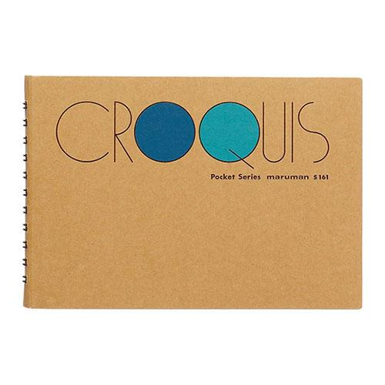
【提案書】
Maruman ポケットクロッキー 白クロッキー紙
縦113×横165mmサイズのコンパクトサイズが特徴の白クロッキーブック。非常に薄く軽量で滑らかな表面から鉛筆やシャープペンがよく走り、ラフなスケッチなどにおすすめです。※名入れしない場合は、最小ロット数単位（倍数）のみの承りになります。
特徴
納期
納期スペース
仕様
素材 : 表表紙/裏表紙：クラフトボール紙 用紙：白クロッキー紙 52.3g/平方メートル
サイズ : H113×W165×厚9mm
備考 : 本文枚数：100枚
お見積
お見積りスペース

